Slide 1
RTC Chart

Slide 2
Contents
Cách tạo chart
Burn Down Chart
Burn Up Chart
Open and Close Chart
Estimate and Actual work chart

Slide 3
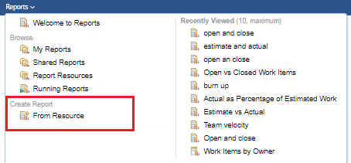
Cách tạo chart

Slide 4
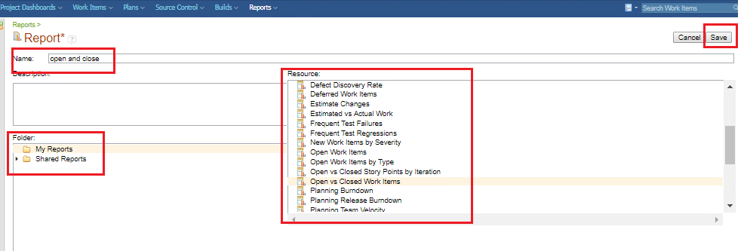
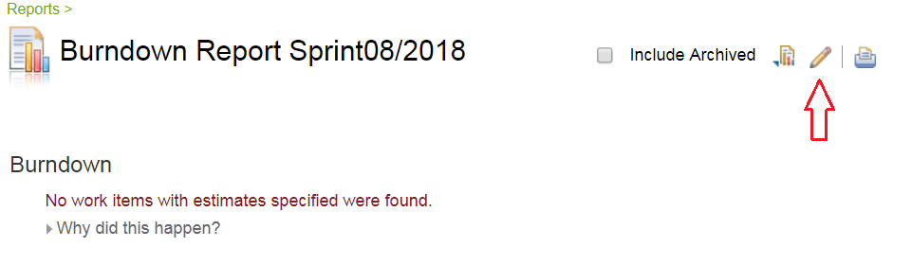
Cách tạo chart

Slide 5
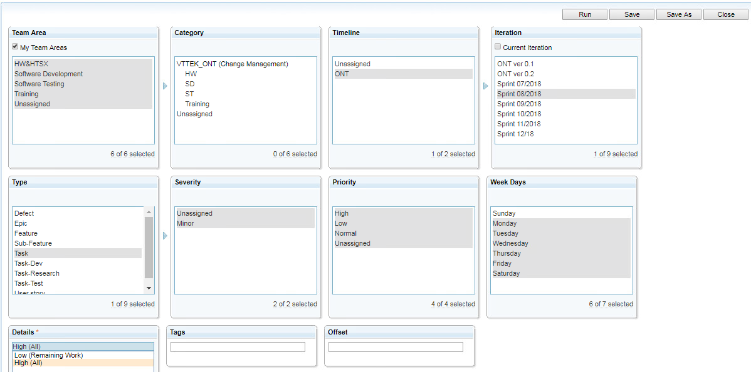
Cách tạo chart

Slide 6
Burn Down Chart
Cách dự án vận hành ntn ?
Plan cho dự án bị thay đổi ntn ?
Tiến độ của dự án

Slide 7
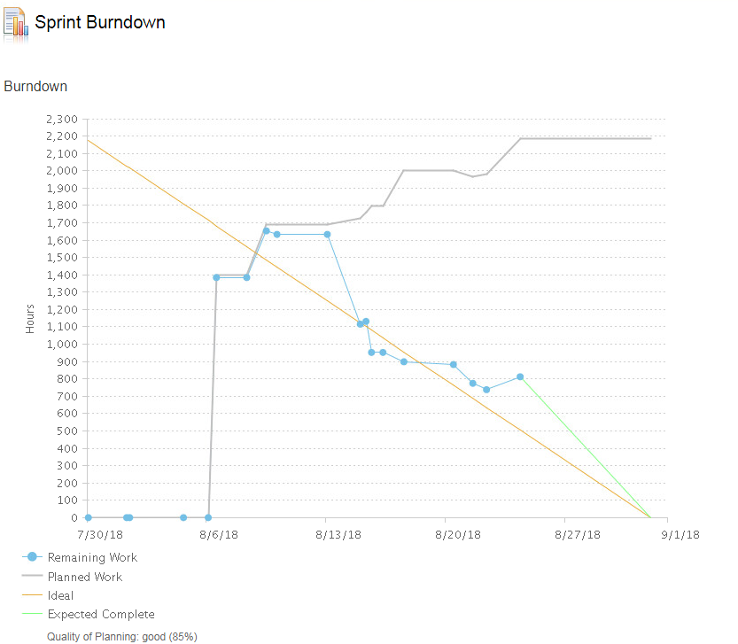
Burn Down Chart
Làm sao để đánh giá ???
Trục y (hours): total time for Sprint
Trục x (time): start time và end time của Sprint
Ideal: time lí tưởng còn lại cần hoàn thành theo mốc thời gian (trục hoành) để dự án xong đúng hẹn
Remaining work: time thực tế còn lại cần hoàn thành để dự án dự án xong đúng hẹn (thời điểm hiện tại)
Expected Complete: time còn lại phải làm để dự án xong đúng hẹn
Planned work: remaining time + completed time
Notes:
total time for Sprint: tổng thời gian estimate, thu thập từ thông tin mọi người cập nhật trong Estimate của work item.
start time and end time of Sprint: lấy từ thời gian điịnh nghĩa cho Sprint, thông thường là bắt đầu và kết thúc của một tháng
Làm sao để đánh giá ???
Căn cứ vào tương quan của expect complete với đường ideal màu cam:
+ Actual Work Line is above the Ideal Work Line If the actual work line is above the ideal work line, it means that there is more work left than originally predicted and the project is behind schedule.
+ Actual Work Line is below the Ideal Work Line If the actual work line is below the ideal work line, it means that there is less work left than originally predicted and the project is ahead of schedule.
Để đánh giá cách vận hành của project cũng có thể dựa vào chart này, đường màu xanh biến động nhiều hay ít so với đường màu cam; đường màu xám cũng cho biết việc lên kế hoach estimate có tốt hay không, bị thay đổi nhiều hay không ?

Slide 8
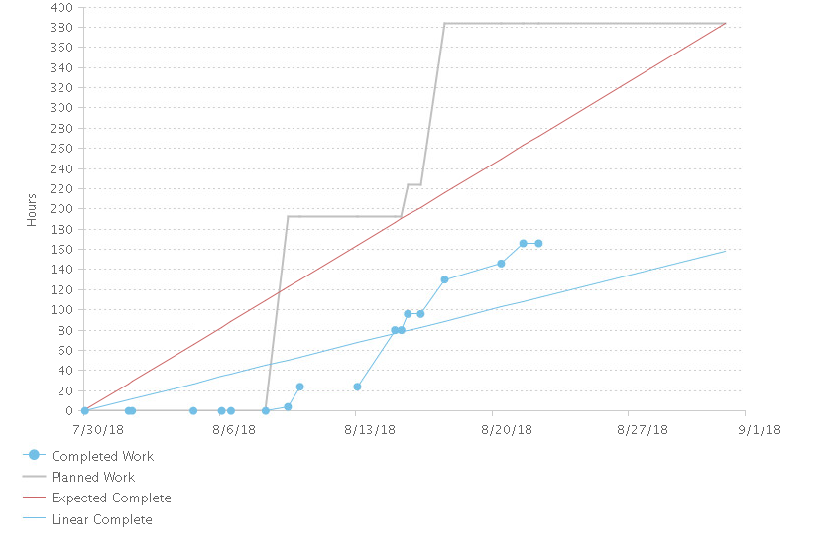
Burn Up Chart
Thể hiện tính thực tế của kế hoạch
Notes:
1. burn up chart clearly shows work completed and project scope. It is an effective tool for communicating to the project stakeholders and clients how the extra feature requests they are asking for will affect the deadline, and at the same time for reassuring them that good progress is being made

Slide 9
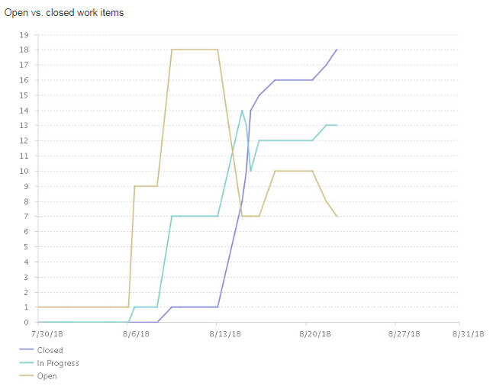
Open and Close Chart

Slide 10
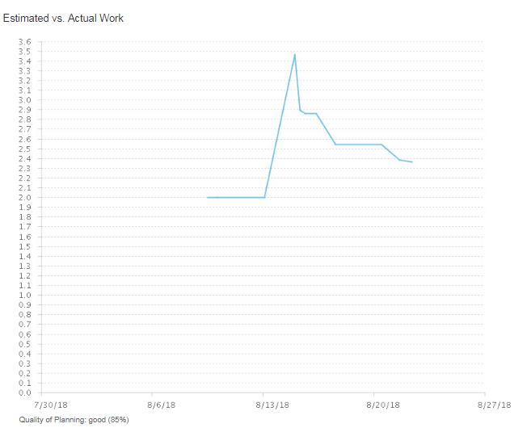
Estimate and Actual work
Thể hiện tương quan giữa thời gian theo kế hoạch và thời gian thực tế

